Slide 1
读 经
哥林多前书 3:1-17

Slide 2
3:1 弟兄们，我从前对你们说话，不能把你们当作属灵的，只得把你们当作属肉体，在基督里为婴孩的。
3:2 我是用奶喂你们，没有用饭喂你们。那时你们不能吃，就是如今还是不能。
3:3 你们仍是属肉体的，因为在你们中间有嫉妒、纷争，这岂不是属乎肉体、照着世人的样子行吗？
3:4 有说：「我是属保罗的」；有说：「我是属亚波罗的。」这岂不是你们和世人一样吗？

Slide 3
3:5 亚波罗算甚么？保罗算甚么？无非是执事，照主所赐给他们各人的，引导你们相信。
3:6 我栽种了，亚波罗浇灌了，惟有上帝叫他生长。
3:7 可见栽种的，算不得甚么，浇灌的，也算不得甚么；只在那叫他生长的上帝。
3:8 栽种的和浇灌的，都是一样，但将来各人要照自己的工夫得自己的赏赐。

Slide 4
3:9 因为我们是与上帝同工的；你们是上帝所耕种的田地，所建造的房屋。
3:10 我照上帝所给我的恩，好像一个聪明的工头，立好了根基，有别人在上面建造；只是各人要谨慎怎样在上面建造。
3:11 因为那已经立好的根基就是耶稣基督，此外没有人能立别的根基。
3:12 若有人用金、银、宝石、草木、禾秸在这根基上建造，

Slide 5
3:13 各人的工程必然显露，因为那日子要将它表明出来，有火发现；这火要试验各人的工程怎样。
3:14 人在那根基上所建造的工程若存得住，他就要得赏赐。
3:15 人的工程若被烧了，他就要受亏损，自己却要得救；虽然得救，乃像从火里经过的一样。

Slide 6
3:16 岂不知你们是上帝的殿，上帝的灵住在你们里头吗？
3:17 若有人毁坏上帝的殿，上帝必要毁坏那人；因为上帝的殿是圣的，这殿就是你们。

Slide 7
证 道
谨慎教会的建造

Slide 8
前言：
本月的分主题：教会。

Slide 9
哥林多前书
1:1 奉上帝旨意，蒙召作耶稣基督使徒的保罗，同兄弟所提尼，
1:2 写信给在哥林多上帝的教会，就是在基督耶稣里成圣、蒙召作圣徒的，以及所有在各处求告我主耶稣基督之名的人。基督是他们的主，也是我们的主。

Slide 10
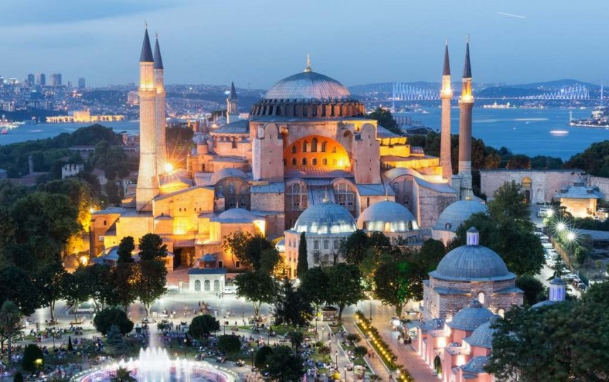

Slide 11
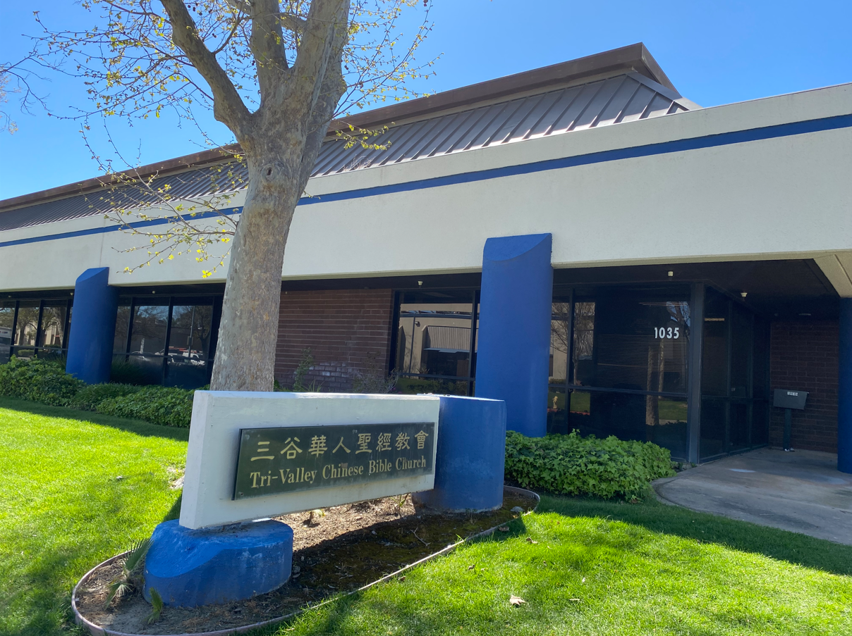

Slide 12
一、基督徒的自我与彼此建造。

Slide 13
3:5 亚波罗算甚么？保罗算甚么？无非是执事，照主所赐给他们各人的，引导你们相信。
3:6 我栽种了，亚波罗浇灌了，惟有上帝叫他生长。
3:7 可见栽种的，算不得甚么，浇灌的，也算不得甚么；只在那叫他生长的上帝。
3:8 栽种的和浇灌的，都是一样，但将来各人要照自己的工夫得自己的赏赐。

Slide 14
希伯来书
6:1 所以，我们应当离开基督道理的开端，竭力进到完全的地步，不必再立根基，就如那懊悔死行、信靠上帝、
6:2 各样洗礼、按手之礼、死人复活，以及永远审判各等教训。

Slide 15
3:5 亚波罗算甚么？保罗算甚么？无非是执事，照主所赐给他们各人的，引导你们相信。
3:6 我栽种了，亚波罗浇灌了，惟有上帝叫他生长。
3:7 可见栽种的，算不得甚么，浇灌的，也算不得甚么；只在那叫他生长的上帝。
3:8 栽种的和浇灌的，都是一样，但将来各人要照自己的工夫得自己的赏赐。

Slide 16
回应问题：
一、我在教会中的自我建造与彼此建造做得如何？

Slide 17
一、基督徒的自我与彼此建造。
二、基督徒要谨慎在教会的建造。

Slide 18
3:10 我照上帝所给我的恩，好像一个聪明的工头，立好了根基，有别人在上面建造；只是各人要谨慎怎样在上面建造。
3:11 因为那已经立好的根基就是耶稣基督，此外没有人能立别的根基。

Slide 19
3:12 若有人用金、银、宝石、草、木、禾秸在这根基上建造，
3:13 各人的工程必然显露，因为那日子要将它表明出来，有火发现；这火要试验各人的工程怎样。
3:14 人在那根基上所建造的工程若存得住，他就要得赏赐。
3:15 人的工程若被烧了，他就要受亏损，自己却要得救；虽然得救，乃像从火里经过的一样。

Slide 20
加拉太书
5:22 圣灵所结的果子，就是仁爱、喜乐、和平、忍耐、恩慈、良善、信实、
5:23 温柔、节制。这样的事没有律法禁止。

Slide 21
加拉太书
5:19 情欲的事都是显而易见的，就如奸淫、污秽、邪荡、
5:20 拜偶像、邪术、仇恨、争竞、忌恨、恼怒、结党、纷争、异端、
5:21 嫉妒、醉酒、荒宴等类。我从前告诉你们，现在又告诉你们，行这样事的人必不能承受上帝的国。

Slide 22
3:12 若有人用金、银、宝石、草木、禾秸在这根基上建造，
3:13 各人的工程必然显露，因为那日子要将它表明出来，有火发现；这火要试验各人的工程怎样。
3:14 人在那根基上所建造的工程若存得住，他就要得赏赐。
3:15 人的工程若被烧了，他就要受亏损，自己却要得救；虽然得救，乃像从火里经过的一样。

Slide 23
回应问题：
一、我在教会中的自我建造与彼此建造做得如何？
二、我在教会中的建造有保持持续的谨慎吗？

Slide 24
一、基督徒的自我与彼此建造。
二、基督徒要谨慎在教会的建造。
三、基督徒主内交通的建造。

Slide 25
3:1 弟兄们，我从前对你们说话，不能把你们当作属灵的，只得把你们当作属肉体，在基督里为婴孩的。
3:2 我是用奶喂你们，没有用饭喂你们。那时你们不能吃，就是如今还是不能。
3:3 你们仍是属肉体的，因为在你们中间有嫉妒、纷争，这岂不是属乎肉体、照着世人的样子行吗？
3:4 有说：「我是属保罗的」；有说：「我是属亚波罗的。」这岂不是你们和世人一样吗？

Slide 26
以弗所书
4:15 惟用爱心说诚实话，凡事长进，连于元首基督，
4:16 全身都靠他联络得合式，百节各按各职，照着各体的功用彼此相助，便叫身体渐渐增长，在爱中建立自己。

Slide 27
在爱心说诚实话的原则基础上：对事与对人。
对事：要公开、要透明。
对人：先私下、要坦诚。

Slide 28
在北美华人教会的同工之间，有两种心态，一是对人不对事，一是对事不对人。
中国人的心态，在处理事务事多是对人不对事。喜欢看面子，讲地位，敢怒不敢言，结果很容易搞坏关系。
西方人处理事务多着重对事不对人。同工，同事可以争得面红耳赤，互不相让，而一旦事情得到一个肯定的结论，大家就向着同一目标进行，散会之后，仍然是好朋友。
--- 刘传章牧师

Slide 29
回应问题：
一、我在教会中的自我建造与彼此建造做得如何？
二、我在教会中的建造有保持持续的谨慎吗？
三、我在教会肢体的沟通中做得如何？

Slide 30
结语：
3:16 岂不知你们是上帝的殿，上帝的灵住在你们里头吗？
3:17 若有人毁坏上帝的殿，上帝必要毁坏那人；因为上帝的殿是圣的，这殿就是你们。

